Slide 1
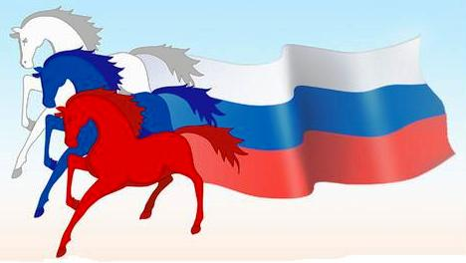
СИМВОЛИКА РОССИИ
Классный час

Slide 3
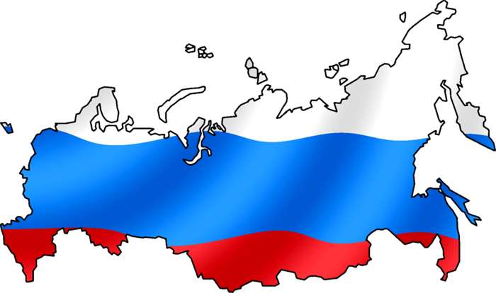
Россия
Москва
Президент
Герб
Гимн
Флаг

Slide 4
Россия
это 1/9 площади всей суши
это самая большая страна в мире
это более 100 наций и народностей
это страна, победившая во 2-ой мировой войне
это ракеты, автомат Калашникова, истребители
СУ-27 пилотажной группы «Русские витязи»
это самые большие запасы газа и нефти в мире
это первый полет в космос (Ю.А.Гагарин)
это Пушкин и Толстой

Slide 5
это Гжель, Жостово, Хохлома, Вологодское
кружево и Городецкая роспись
это русский балет и фигурное катание
это самовары и русская печка
это русские матрешки
балалайки и гармошки, частушки и «Калинка-
малинка»
это царь-колокол и царь-пушка, оружейная
палата, алмазный фонд и янтарная комната
это шапки-ушанки и валенки, сарафаны и
кокошники
это Сибирь, Волга, Уральские самоцветы, Байкал
РОССИЯ – ЭТО САМАЯ ВЕЛИКАЯ СТРАНА,
НА ТЕРРИТОРИИ КОТОРОЙ ПРОЖИВАЕТ САМАЯ ВЕЛИКАЯ НАЦИЯ, ГОВОРЯЩАЯ НА САМОМ ВЕЛИКОМ ЯЗЫКЕ!
РОССИЯ –
МОЯ РОДИНА,
Я ГОРЖУСЬ ЕЮ!

Slide 6
Родина
Отечество, отчизна
Родной край
Родная сторона (сторонка)
Страна, в которой человек
родился

Slide 7
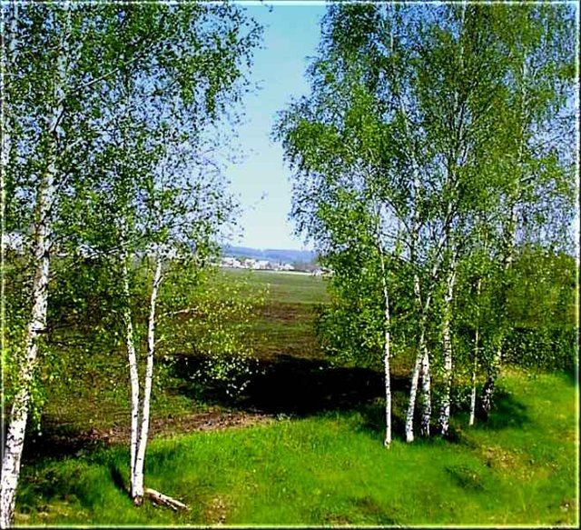
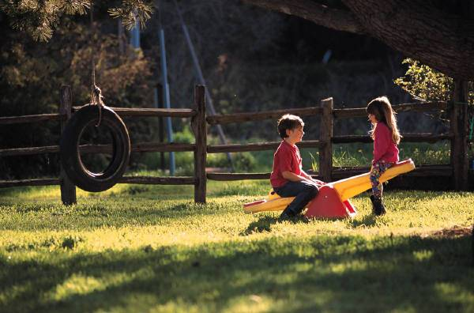
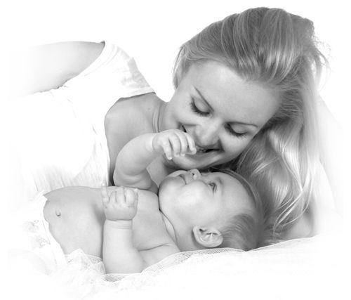
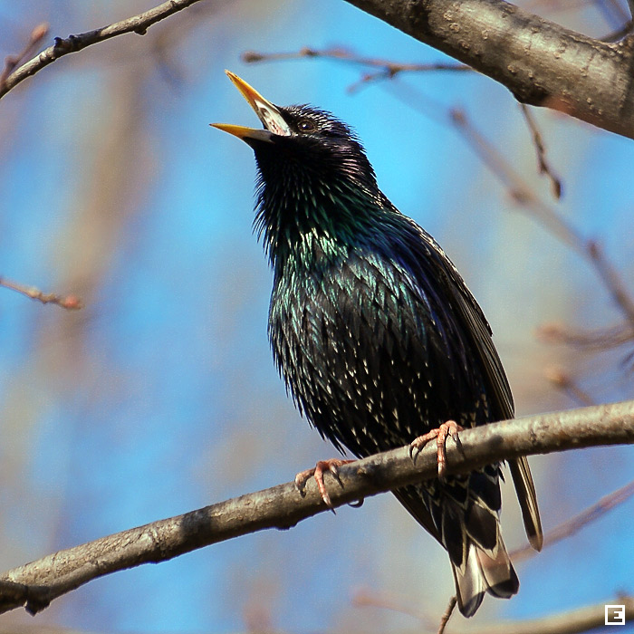
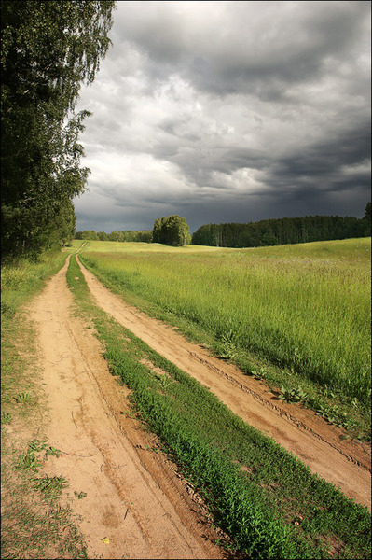
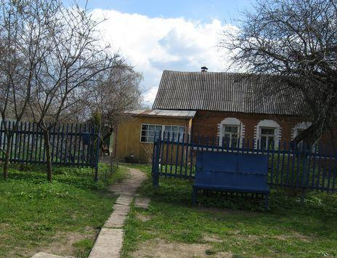
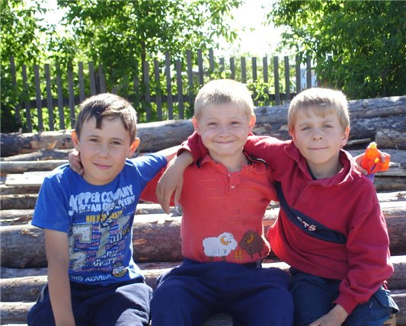
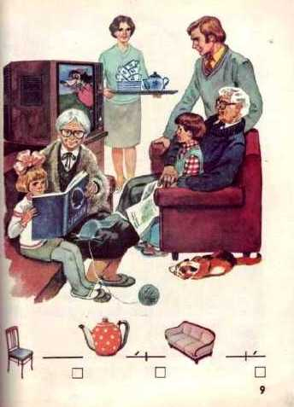

Slide 8
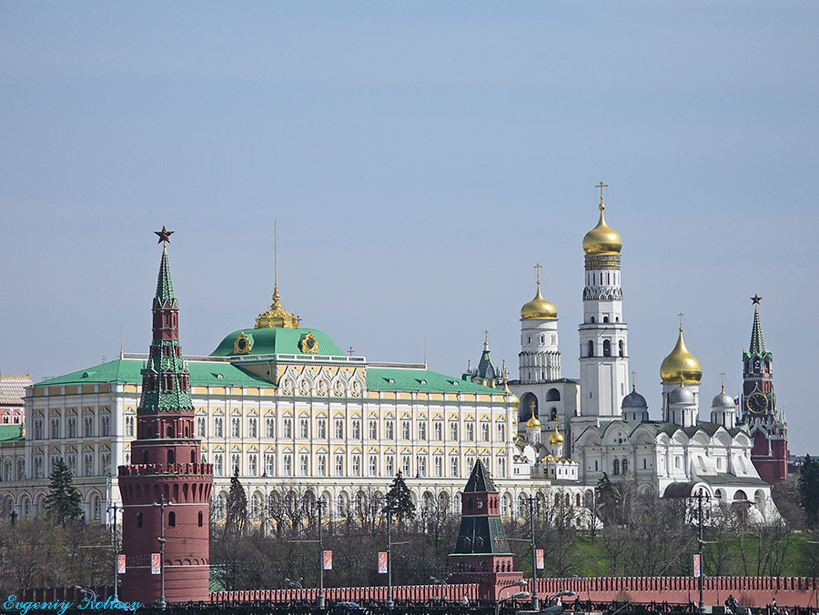
Москва-столица России

Slide 9
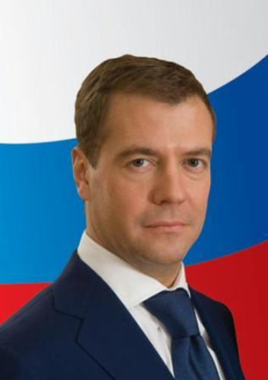
Президент России
Д.А.Медведев

Slide 10
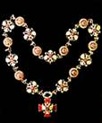
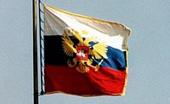
Штандарт
Знак президента
Инаугурация Президента

Slide 11
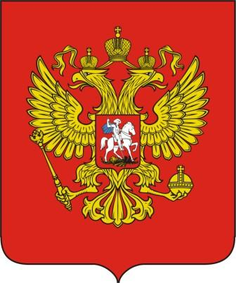
Герб России

Slide 12
Двуглавый орёл
Святой Георгий
Скипетр
Держава

Slide 13
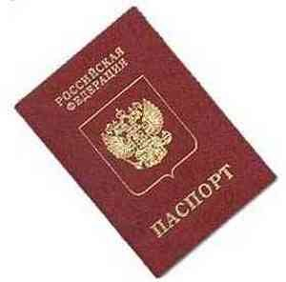
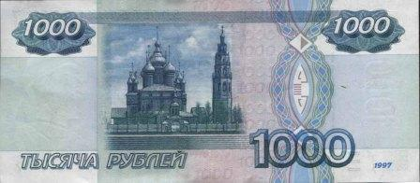
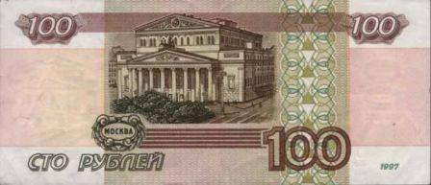
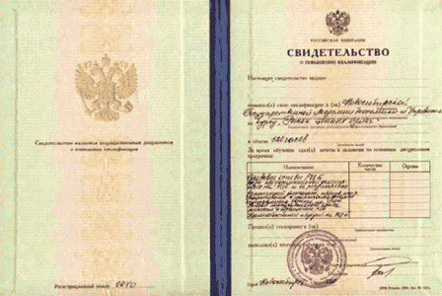
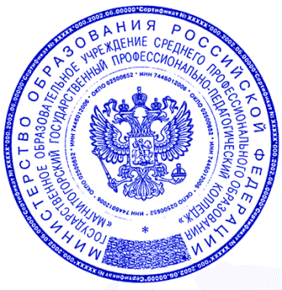

Slide 14
Флаг России
БЛАГОРОДСТВО
ЧЕСТНОСТЬ
СМЕЛОСТЬ И ВЕЛИКОДУШИЕ

Slide 15
Гимн России
Музыка А.Александрова Слова С.Михалкова
Россия – священная наша держава,
Россия – любимая наша страна.
Могучая воля, великая слава –
Твоё достоянье на все времена!
Славься, Отечество наше свободное,
Братских народов союз вековой,
Предками данная мудрость народная!
Славься, страна! Мы гордимся тобой!

Slide 16
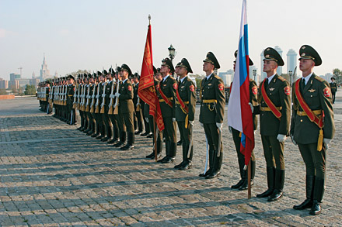
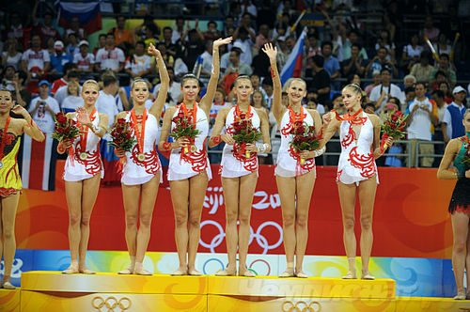

Slide 17
Гимн России
Россия – священная наша держава,
Россия – любимая наша страна.
Могучая воля, великая слава –
Твоё достоянье на все времена
Славься, Отечество наше свободное,
Братских народов союз вековой,
Предками данная мудрость народная!
Славься, страна! Мы гордимся тобой!

Slide 18
Проверим себя
Прикрепленное к древку полотнище определенного размера и цвета
Гимн
Флаг
Официальная эмблема государства
Герб
Торжественная песня

